Slide 1

자연어 처리 기반 투자분석 및 예측시스템
이광호

Slide 2





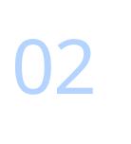
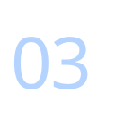
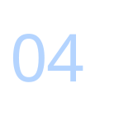











프로젝트 개요
프로젝트 목표
개발 과정
기대 효과 & 개선 방안
프로젝트 배경
프로젝트 가설
페르소나 인터뷰
개발 환경
개발 과정

Slide 3

01
프로젝트 개요
- 프로젝트 배경
3
주식거래 활동 계좌 수
4000만
3000만
2000만
1000만
2007년
2012년
2020년
2021년
출처: 금융투자협회

Slide 4
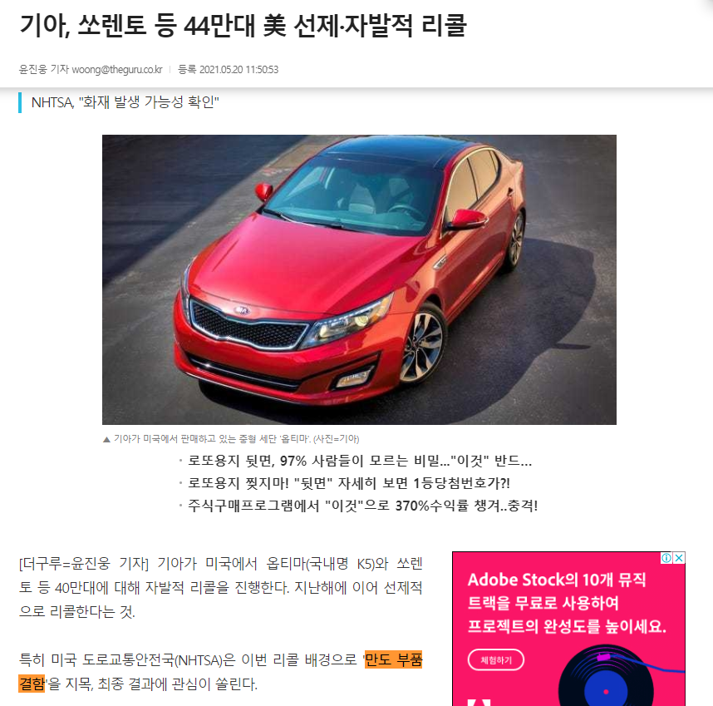
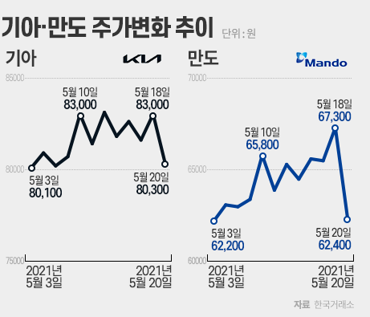
01
프로젝트 개요
- 프로젝트 배경
4
주가에 영향을 미치는 기사
출처: theguru

Slide 5
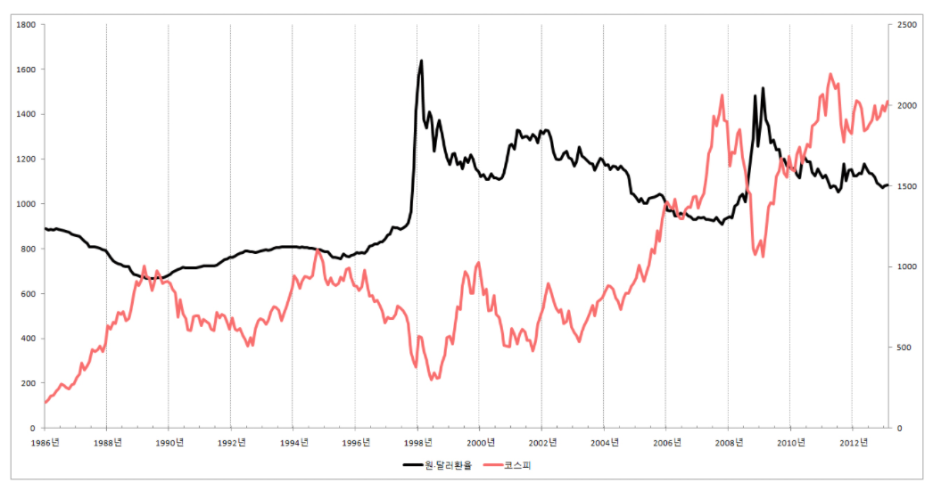
01
프로젝트 개요
프로젝트 배경
6
삼성SDI : 외국인 소진율 44.80%
LG화학 : 외국인 소진율 46.61%
SK이노베이션 : 외국인 소진율 24.47%
현대차: 외국인 소진율 28.50%
원ㆍ달러 환율이 오르면 코스피는 내려간다
주가가 유지되더라도 환율이 오르면 외국인들은 수익을 얻을 수 있다. 그래서 환율이 오르면 수익을 얻은 외국인들이 매도를 하며 코스피는 하락하게 된다.
출처: 경제신문읽는법
출처: 네이버 금융
Notes:
주가가 유지되더라도 환율이 오르면 외국인들은 수익을 얻을 수 있다. 그래서 환율이 오르면 수익을 얻은 외국인들이 매도를 하며 코스피는 하락하게 된다.

Slide 6
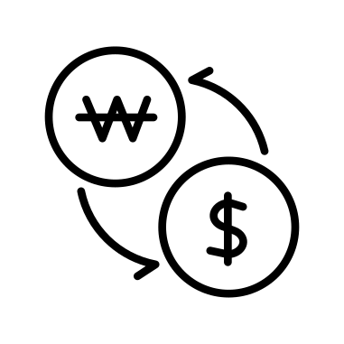



01
프로젝트 개요
- 프로젝트 가설
7
+
+
+
KOSPI 200
뉴스 기사
유가
환율
다음날 종가 예측

Slide 7




01
프로젝트 개요
- 페르소나 인터뷰
7
어떤 종목을 선택해야 할지 모르겠어요.
은행금리보다 높은 수익률이 있으면 좋겠어요
회사생활이 바빠서 따로 주식을 공부 할 시간이 없어요.
이름 김낙원, 28세
직원 2년차 직장인
수입 월 200만원
취미 모터쇼구경
매수 매도 타이밍이 어려워요ㅠㅠ

Slide 8



02
프로젝트 목표
- 프로젝트 목표
8

Slide 9
02
프로젝트 목표
- 프로젝트 목표
9
트렌드가 반영된 주가 예측

Slide 10
02
프로젝트 목표
- 프로젝트 목표
10
주식 공부할 시간이 없는 투자자들을
위한 예측 서비스 제공

Slide 11
02
프로젝트 목표
- 프로젝트 목표
12
은행 금리보다 높은 수익률

Slide 12
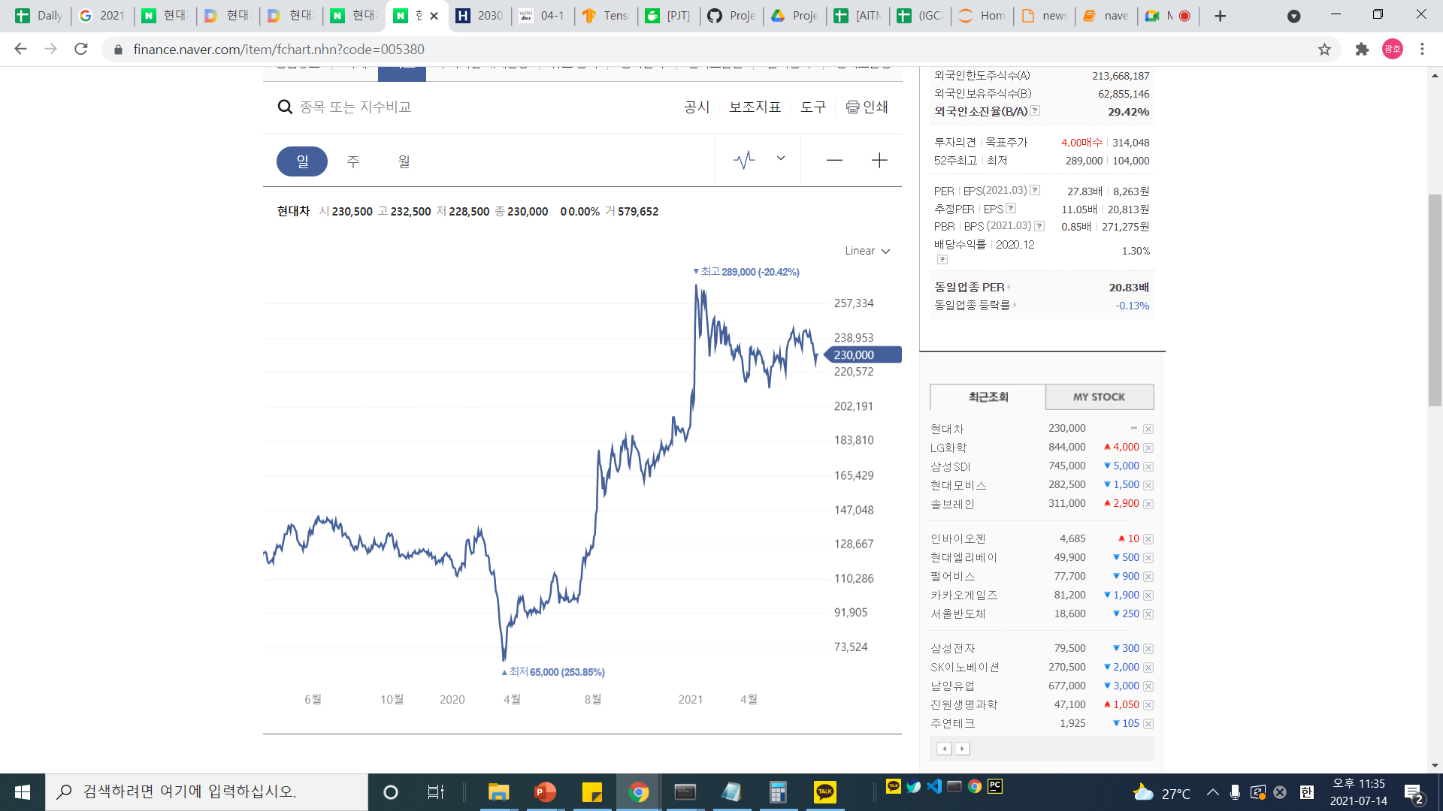
02
프로젝트 목표
- 프로젝트 목표
13
연 5% 이상의 수익률
(하락장 기준)
<현대차>
상승장
횡보장
상승장 + 횡보장 + 하락장 = 연 5% 이상의 수익률

Slide 13






03
개발 과정
- 개발 환경
14
mecab

Slide 14
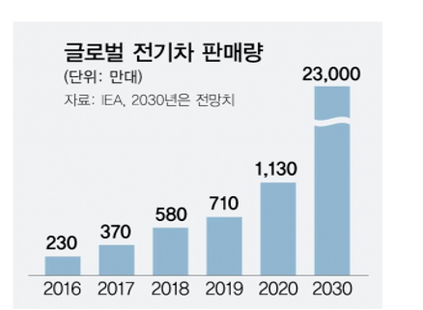
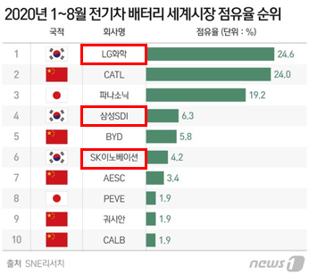
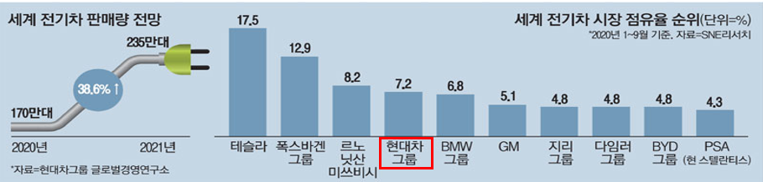
03
개발 과정
15
전기차 생산
현대자동차
배터리 셀
삼성SDI
SK이노베이션
LG화학
PCU / ECU

Slide 15
03
개발 과정
- 개발 과정
AiTM(Artificial Intelligence Trading Model)
16
2021
7월
8월
9월
10월
요구사항 정의서 & 명세서 작성
7/5 ~ 7/14
7/12
~
7/16
기능 명세서 작성
데이터셋 확보 및 탐색적 분석
7/12 ~ 8/10
데이터셋 전처리
8/10 ~ 9/7
모델링
8/20 ~ 9/13
(감성분류 모델 구축)
9/16 ~ 9/27
주가예측 모델
10/3
~
10/6
화면 설계
9/30
~
10/7
산출물 정리

Slide 16
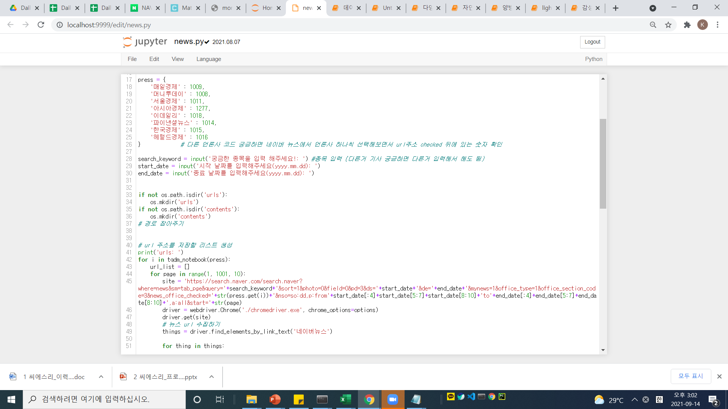
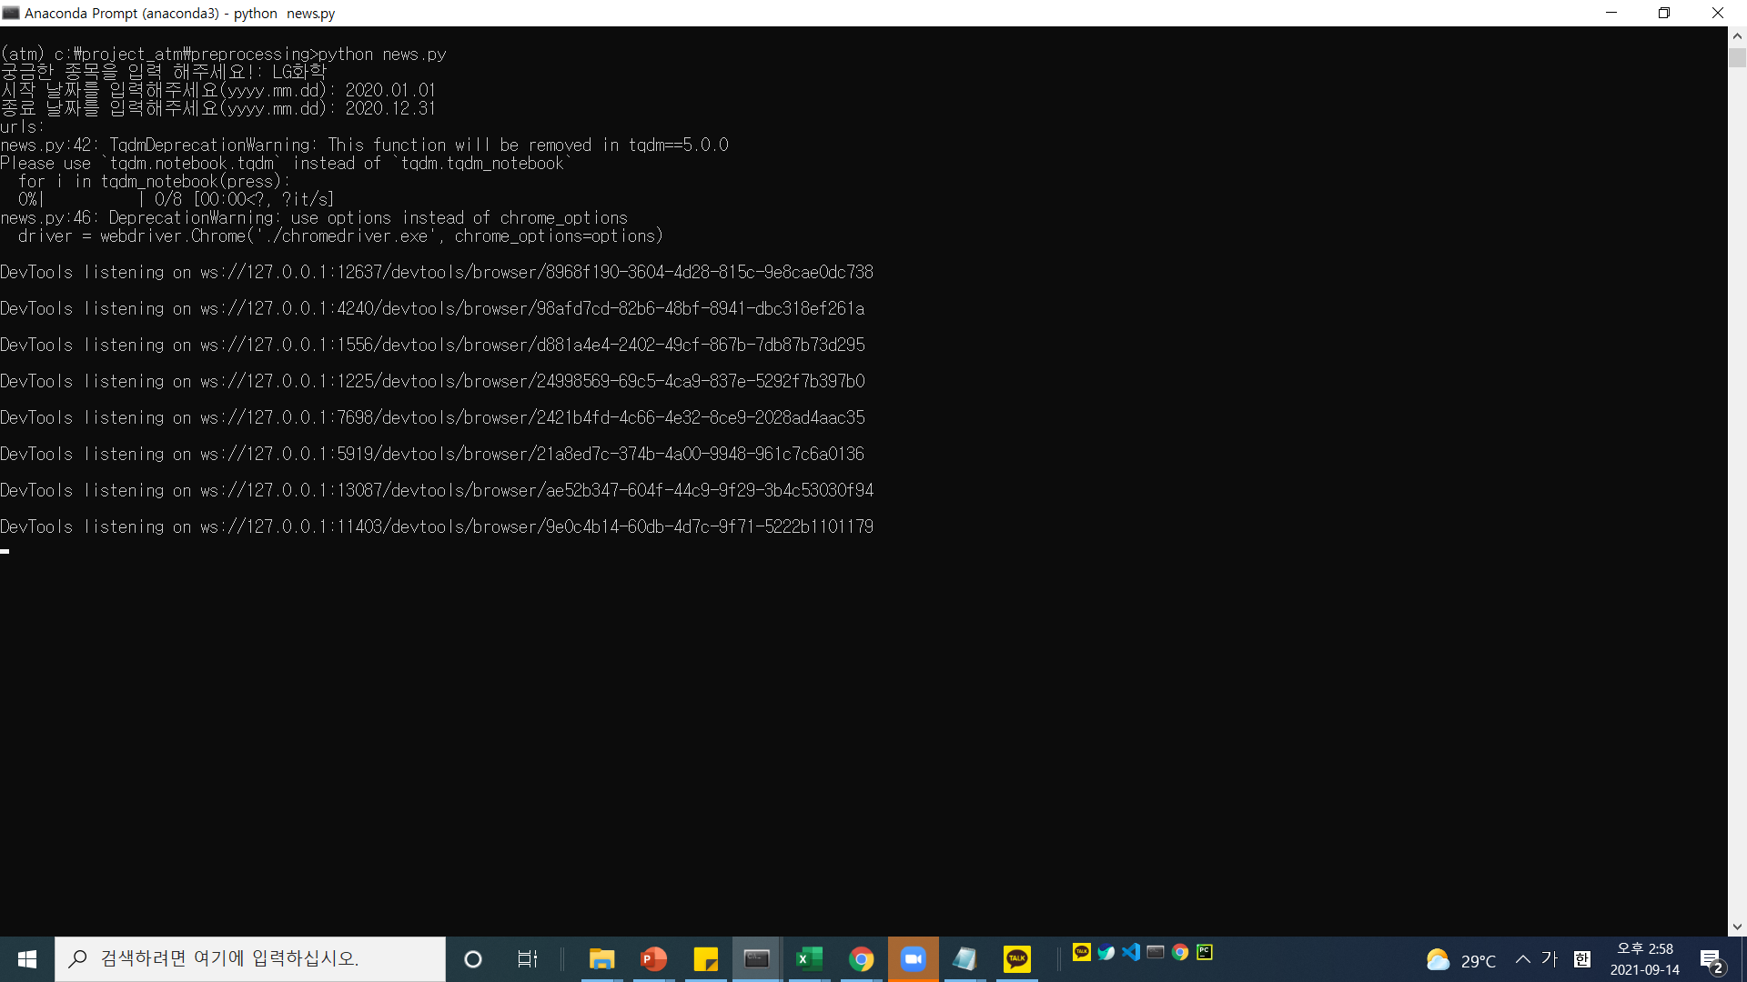
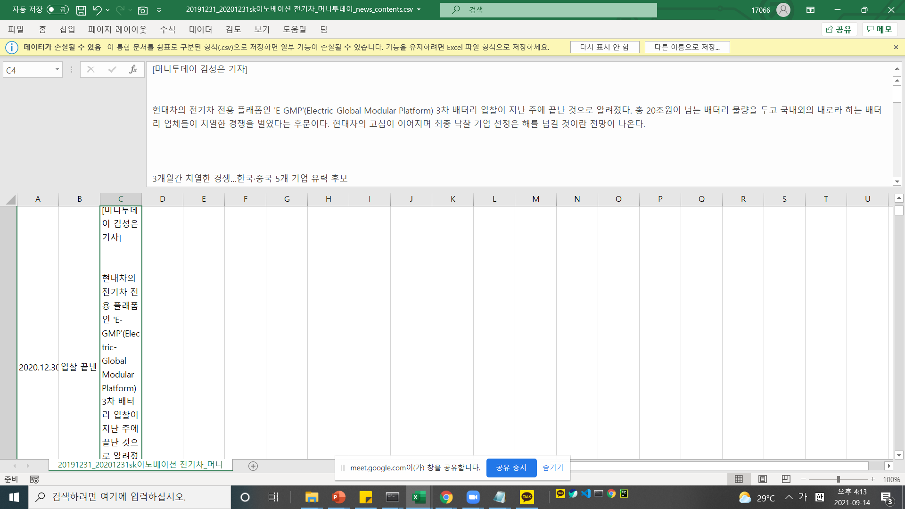
03
개발 과정
뉴스 크롤링
17

Slide 17
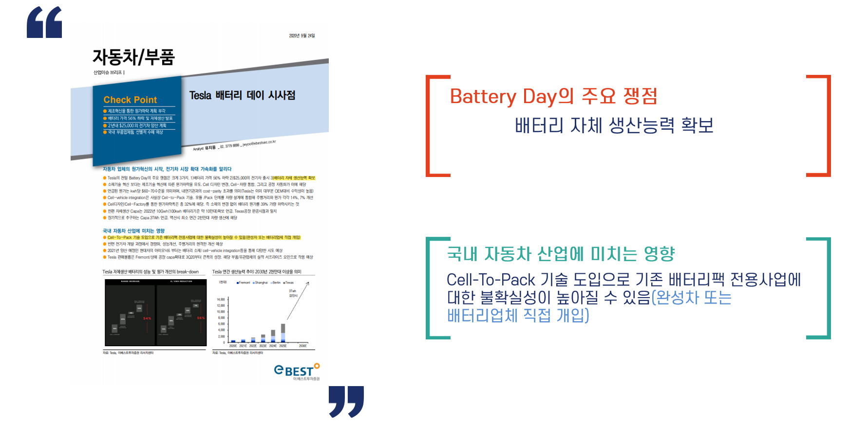
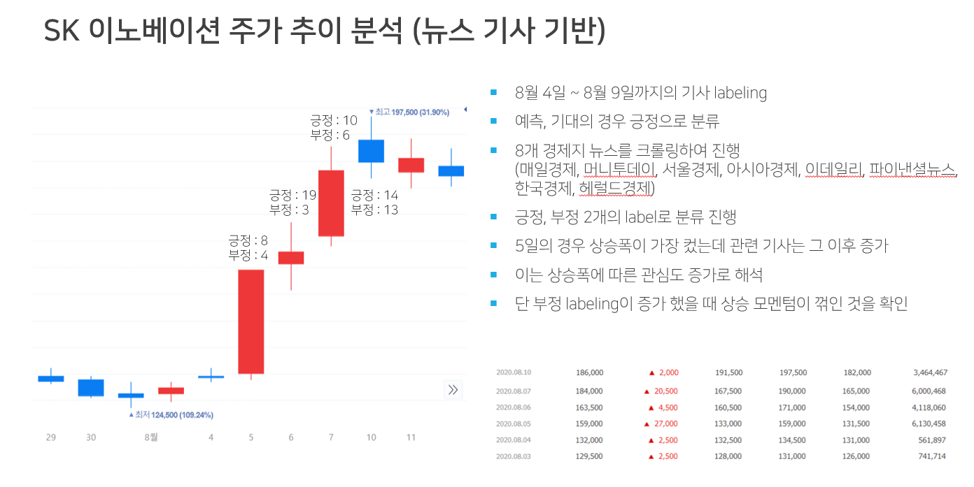
03
개발 과정
18
도메인 지식 학습
높은 정확성을 위해 데이터 labeling을 진행하기 전 도메인 지식에 대해 학습

Slide 18
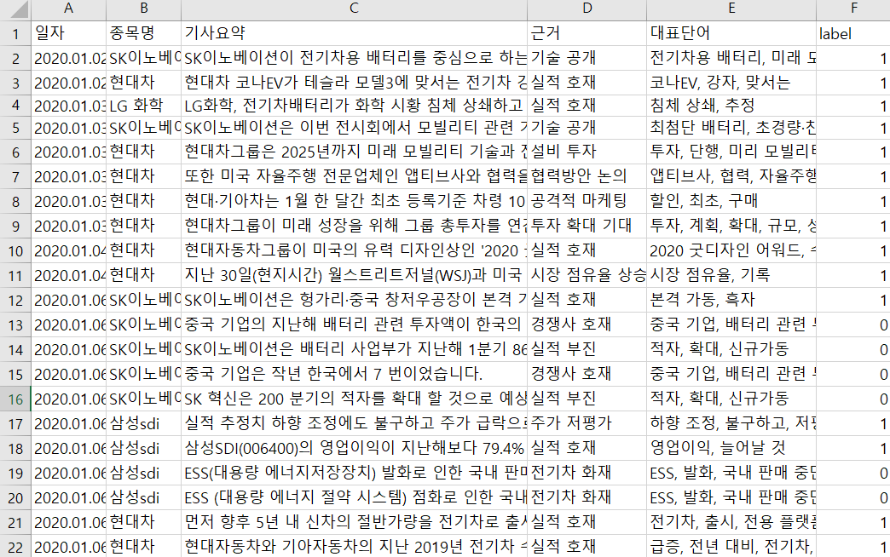
03
개발 과정
19
데이터 전처리
기사 제목보다 다양한 어휘가 있어 학습시키는 데 수월하다고 판단
도메인 지식을 바탕으로 긍부정 labeling 진행

Slide 19
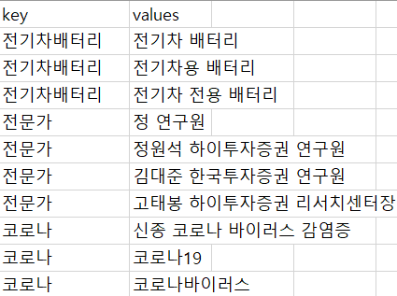
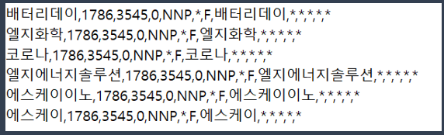
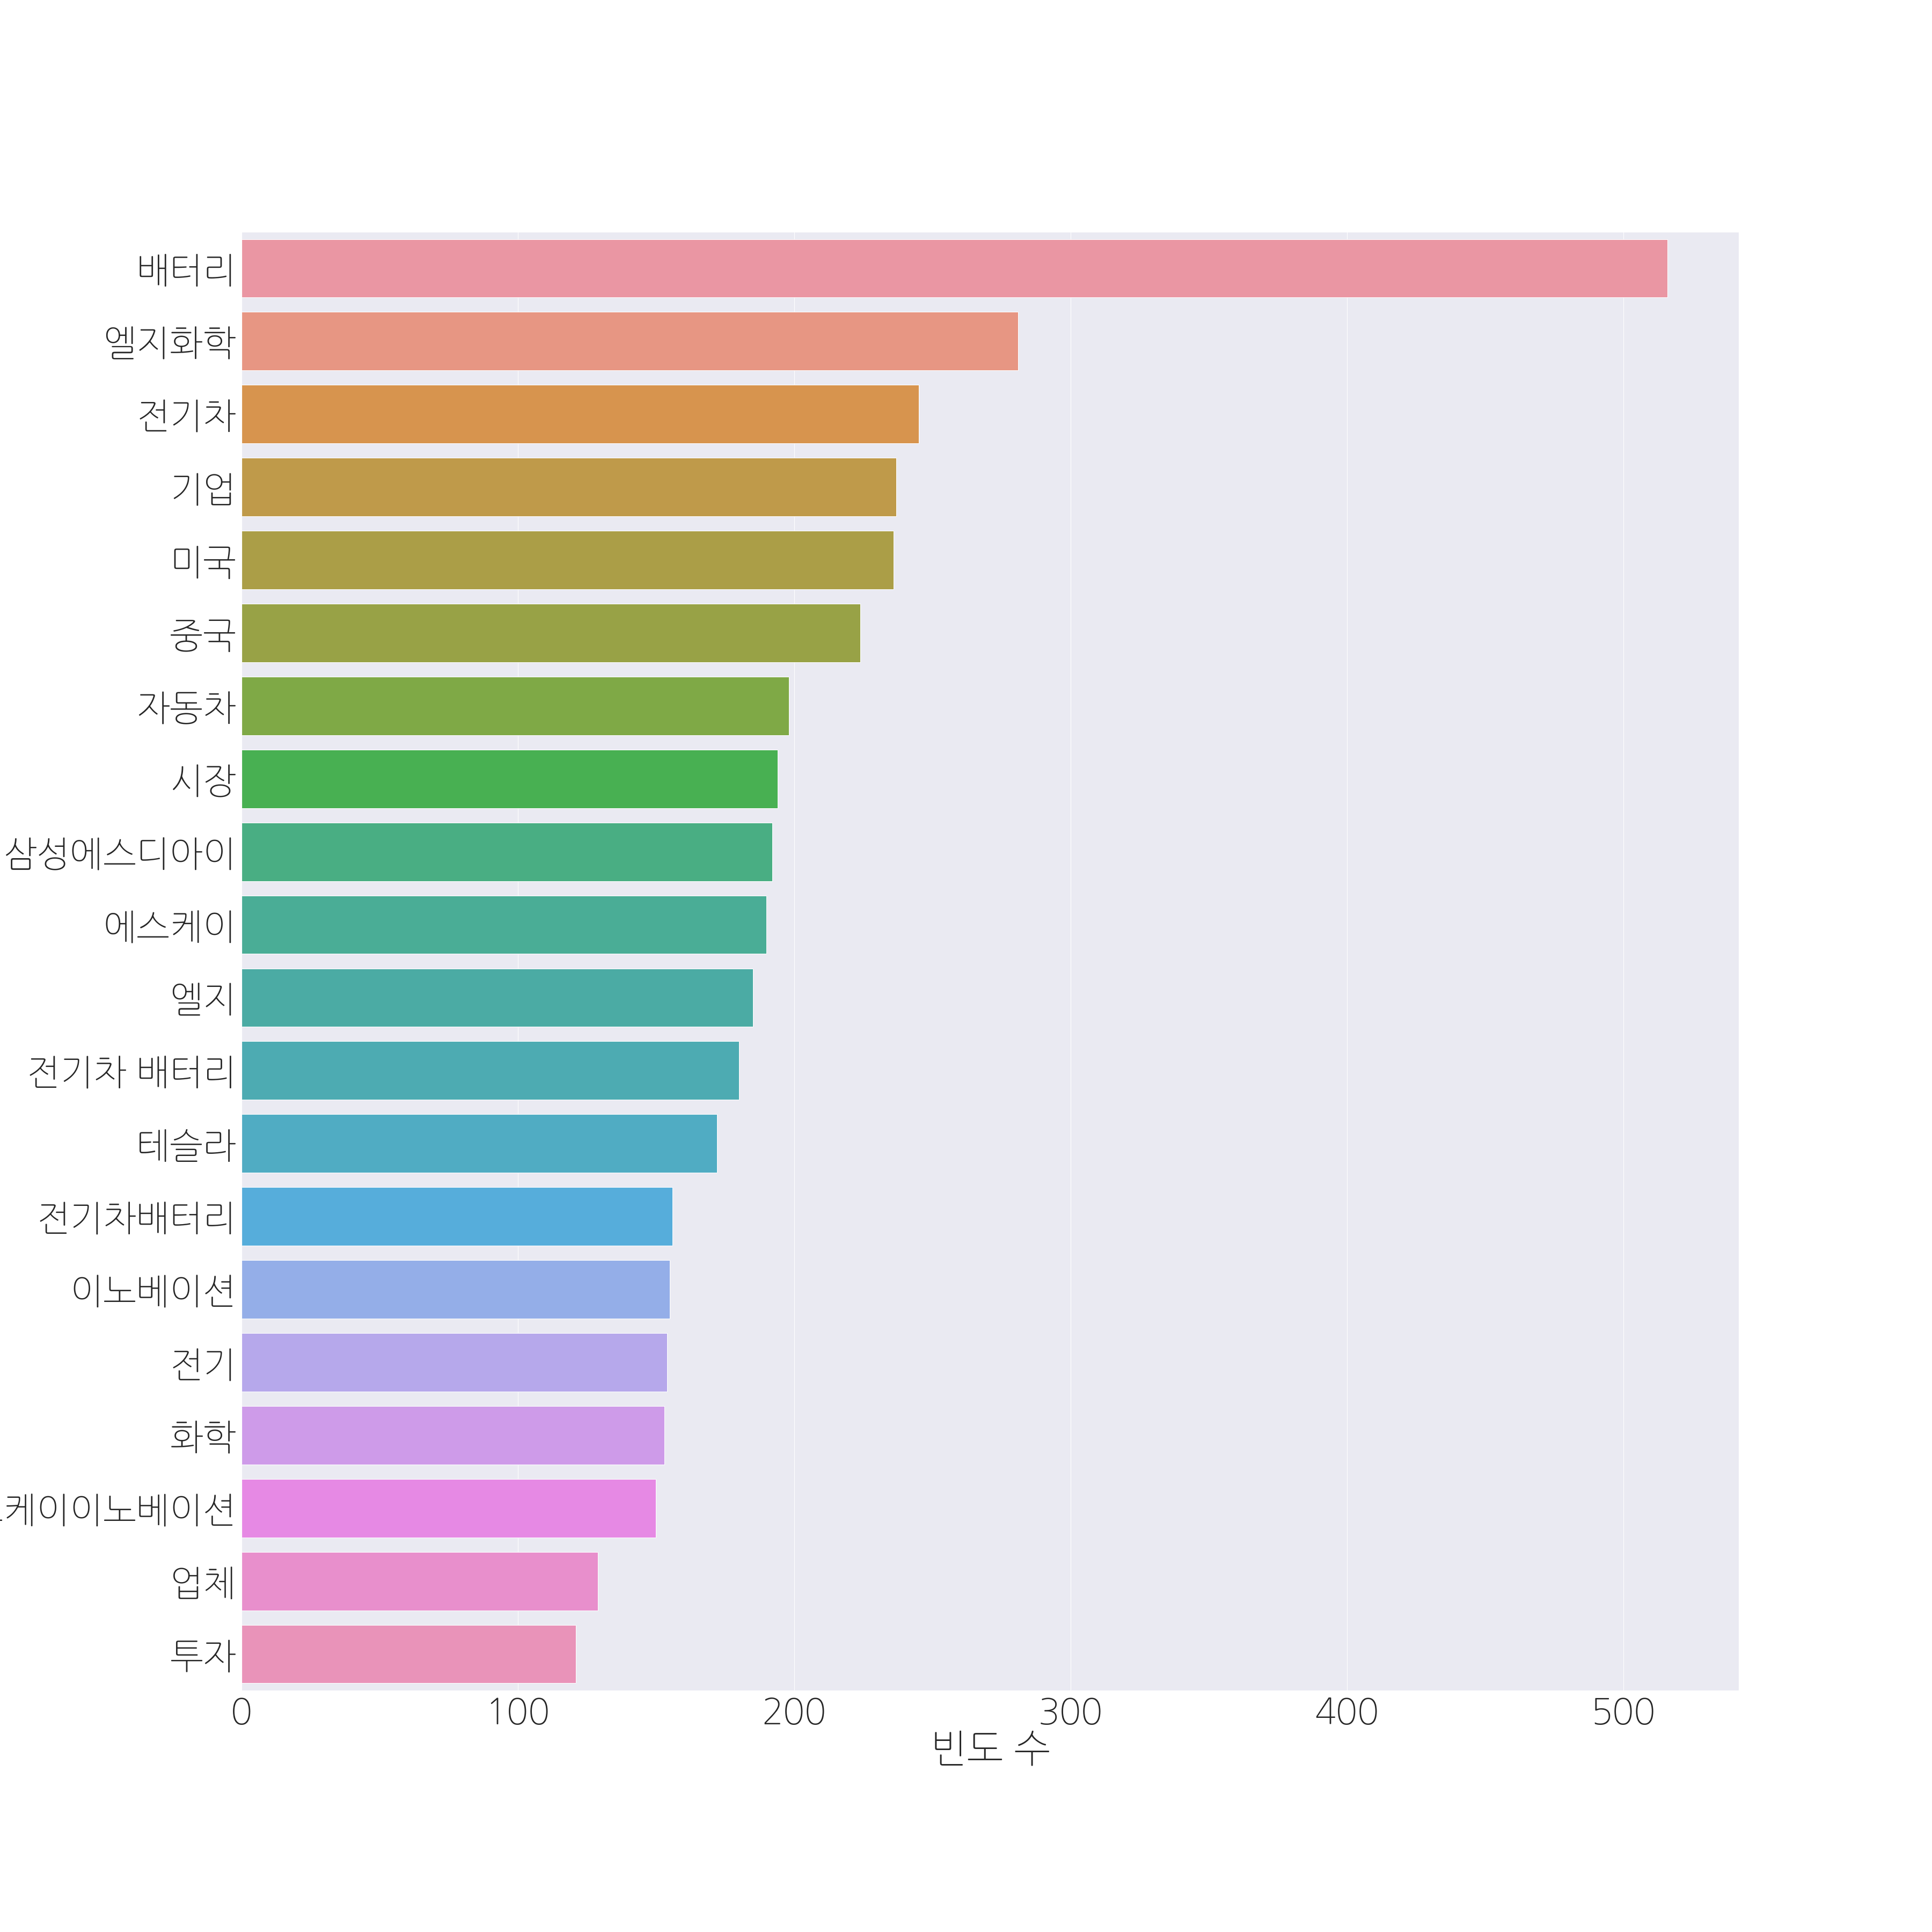
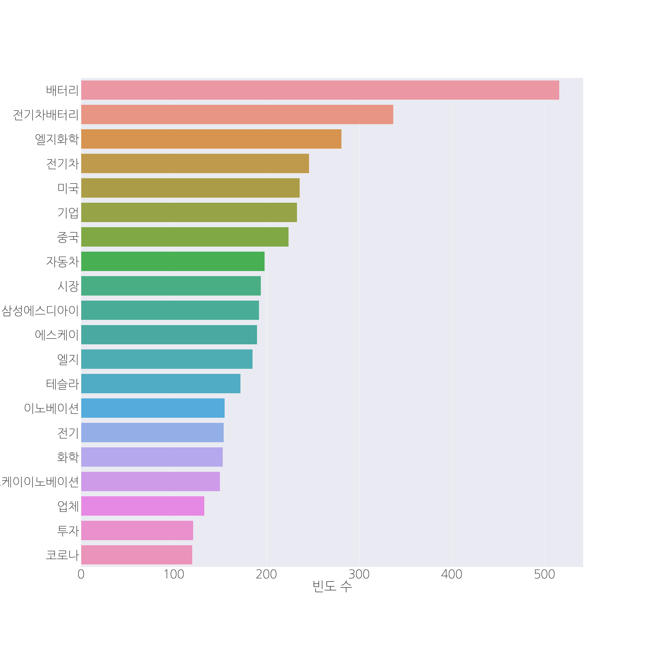
03
개발 과정
20
뉴스 감성분류를
위한 사전 구축
단어 사전 : 중요한 단어의 분리를 막기 위해 사용.
유의어 사전 : 같은 의미인데 다른 표현인 단어를 통일 시키기 위해 사용
유의어 사전 적용 전
유의어 사전 적용 후

Slide 20
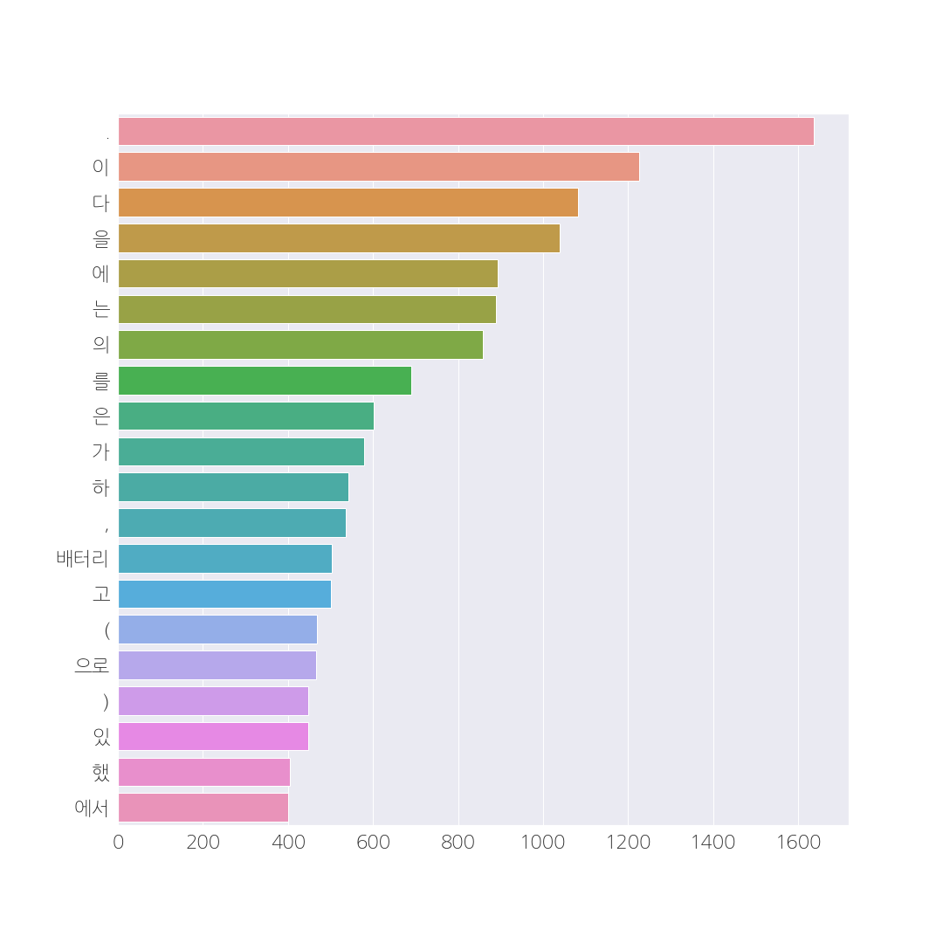
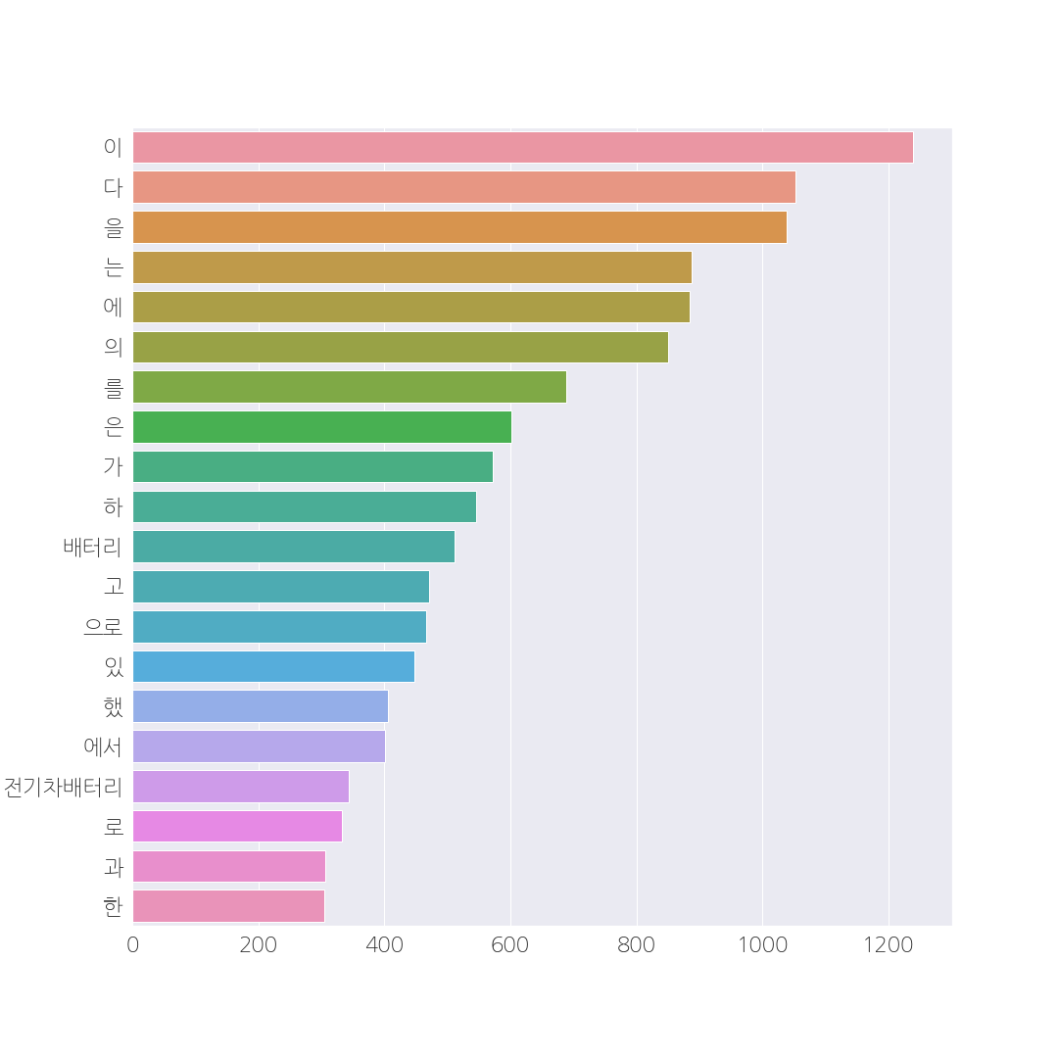
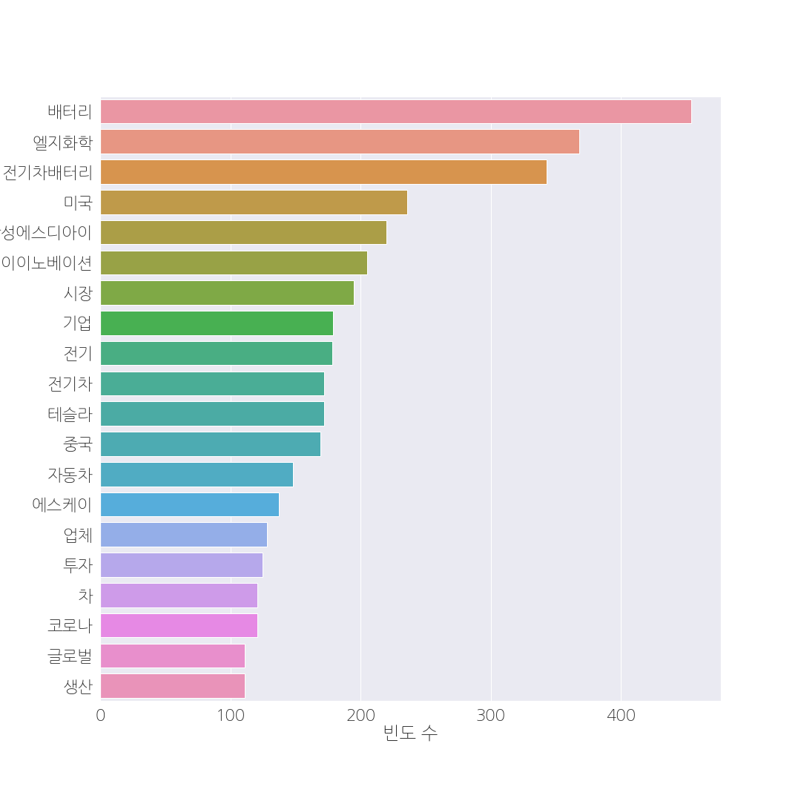
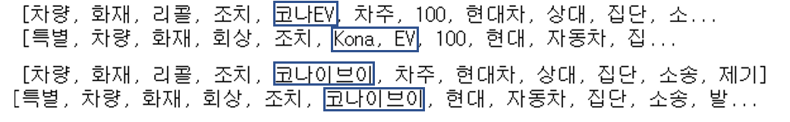
03
개발 과정
21
Raw data
유의어사전 및 정규화
유의어사전, 불용어사전, 단어사전 적용 후

Slide 21
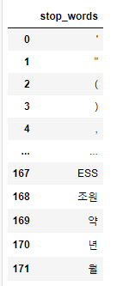
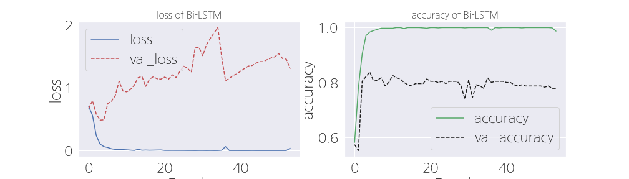
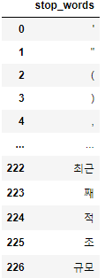
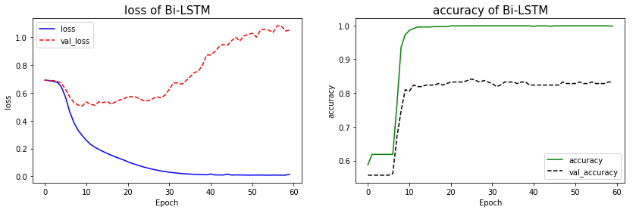
03
개발 과정
불용어 추가 전 (172개)
22
epoch
epoch
loss: 0.8021 - accuracy: 0.8401 테스트 정확도: 0.8401
불용어 추가 후 (227개)
loss: 0.3787 - accuracy: 0.8856 테스트 정확도: 0.8856

Slide 22
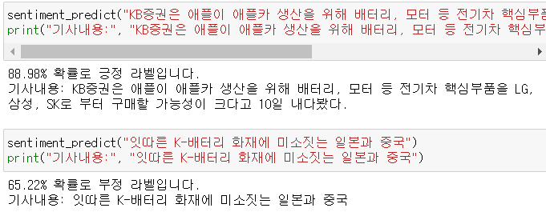
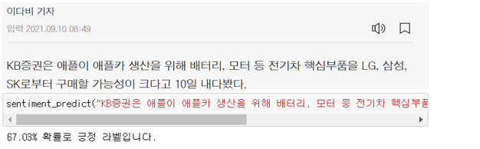
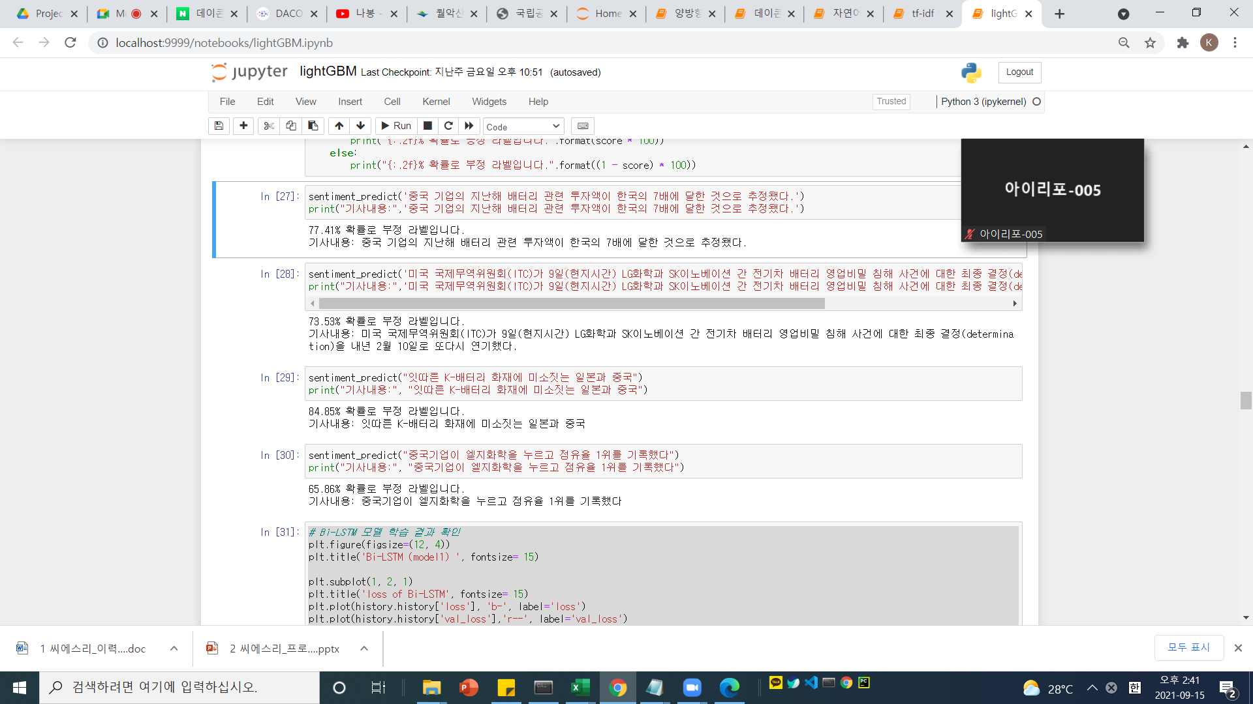
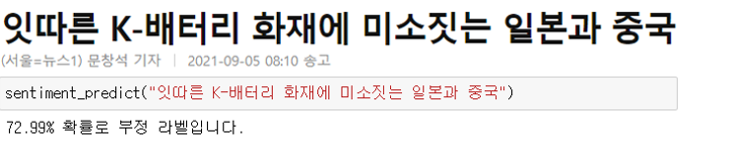
03
개발 과정
형태소 분석기
23
로딩 시간 : 사전 로딩을 포함하여
클래스를 로딩하는 시간
Kkma : 5.6988 secs
Okt: 1.4870 secs
Mecab : 0.0007 secs
BiLSTM으로 뉴스 감성 분류

Slide 23
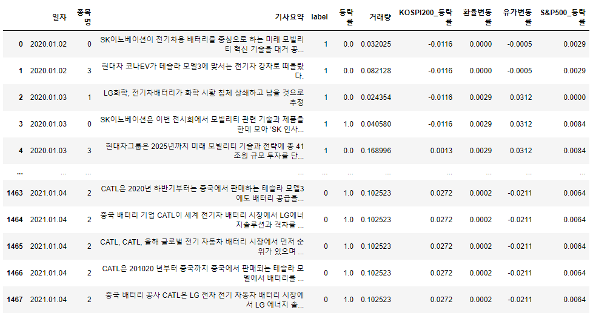
03
개발 과정
원본 Data
24

Slide 24
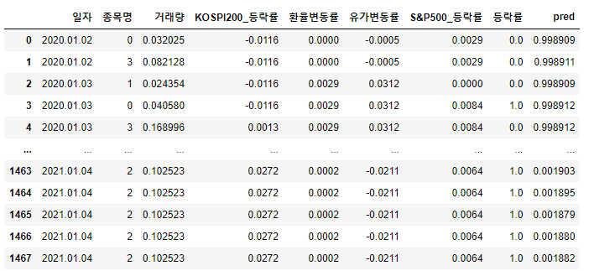
03
개발 과정
Bi-LSTM 적용한 label 사용한 data
25
Bi-LSTM 으로 학습한 label 값

Slide 25
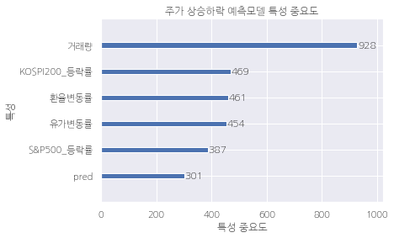
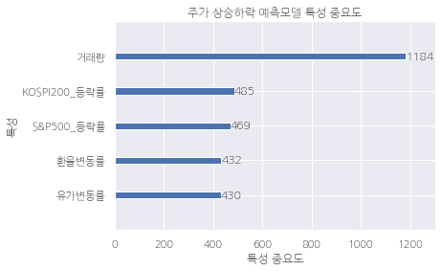
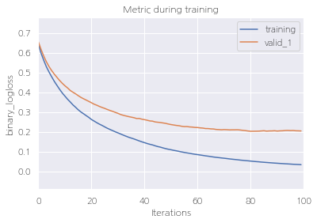
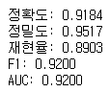
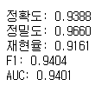
03
개발 과정
26
주가 상승 하락 예측
자연어 제외 주가 상승 하락 예측

Slide 26
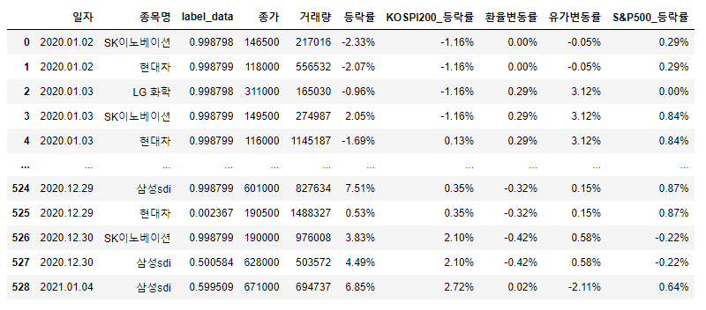
03
개발 과정
중복 일자의 label 을 평균값으로 재설정 하여 중복 data 최소화
27
Bi-LSTM 으로 학습한 label
pred

Slide 27
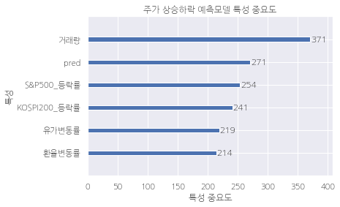
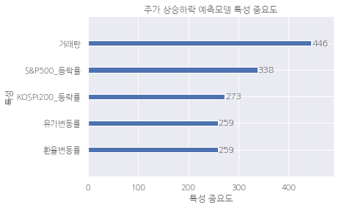
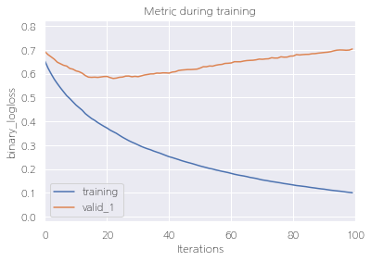
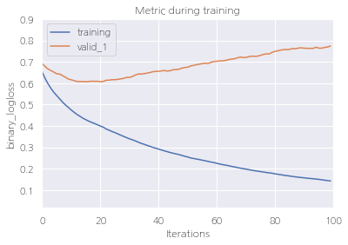
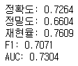
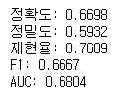
03
개발 과정
중복 제거 후 주가 상승 하락 예측
28
자연어 제외 주가 상승 하락 예측

Slide 28
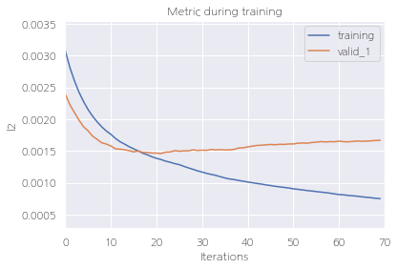
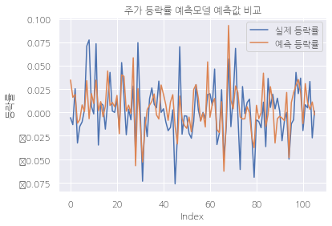
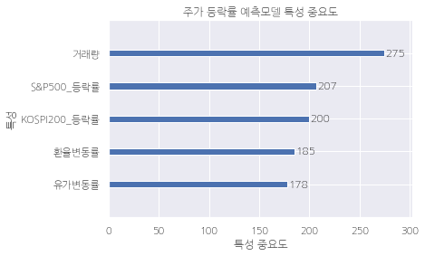
03
개발 과정
자연어 제외 주가 등락률 예측
29
자연어 추가 전 loss 값 (mae)
0.032396887020750206

Slide 29



03
개발 과정
중복 제거 후 주가 등락률 예측
30
자연어 추가 후 loss 값 (mae)
0.030472852705220845

Slide 30


03
개발 과정
30
자연어 제외
자연어 포함

Slide 31


04
기대 효과 & 개선 방안
- 기대 효과
31
전기차 분야 솔루션 제공
뉴스 본문을 넣으면 bi-lstm 을 이용하여 학습하지 않은 기사를 넣어도 긍ㆍ부정 판단 가능
주가 변동성 예측으로 보다 쉬운 투자

Slide 32
04
기대 효과 & 개선 방안
- 개선 방안
32
개선 방안
서비스 url 등록
실시간 데이터 수집 및 제공
학습 데이터 양 추가 하기
-> 주가 예측 모델 성능이 높아질 것으로 기대

Slide 33
질의 응답

Slide 34
감사합니다

Slide 35
부록

Slide 36

LightGBM의 특징
lightgbm은 기존의 gradient boosting 알고리즘과 다르게 동작.
기존 boosting 모델들은 트리를 level-wise하게 늘어나는 방법을 사용.
lightgbm은 leafwise(리프 중심) 트리 분할을 사용.
기존 트리들은 트리의 깊이(tree depth)를 줄이기 위해 level wise(균형 트리) 분할을 사용.
level-wise 트리 분석은 균형을 잡아주어야 하기 때문에 tree depth가 줄어듦.
그 대신 그 균형을 잡아주기 위한 연산이 추가되는 것이 단점.
lightgbm은 트리의 균형을 맞추지 않고 리프 노드를 지속적으로 분할하면서 진행.
그렇기 때문에 비대칭적이고 깊은 트리가 생성되지만 동일한 leaf를 생성할 때
leaf-wise는 level-wise보다 손실을 줄일 수 있는 것이 장점.

Slide 37



03
개발 과정
데이터 성능 비교
20
epoch
epoch
epoch
epoch
loss: 0.2049 - accuracy: 0.9393 - val_loss: 0.4429 - val_accuracy: 0.8085
loss: 0.4081 - accuracy: 0.8339 - val_loss: 0.3915 - val_accuracy: 0.8468
epoch
epoch
epoch
epoch
loss: 0.1797 - accuracy: 0.9329 - val_loss: 0.4580 - val_accuracy: 0.8128
loss: 0.6304 - accuracy: 0.6166 - val_loss: 0.6656 - val_accuracy: 0.5830

Slide 38


03
개발 과정
긍ㆍ부정 별 빈출 단어
19

Slide 39




미국 증시 지수와 우리나라 증시 지수의 상관계수 분석
- 2010년 10월 3일부터 2020년 10월 2일까지 10년간의 데이터
미국 증시(S&P 500, 다우지수, 나스닥)
한국 증시(코스피, 코스닥)
- 미국 증시들은 떨어지거나 상승할 때, 다같이 떨어지거나 오르는 경우가 많음을 알 수 있음
- 코스피와 코스닥의 상관계수가 미국 증시보다 상관성이 떨어짐을 알 수 있음.

Slide 40


미국 증시 지수와 우리나라 증시 지수의 상관계수 분석
- 2010년 10월 3일부터 2020년 10월 2일까지 10년간의 데이터
미국 증시, 우리나라 증시의 상관관계 분석
상관관계를 보면,
코스피는 다우지수와 상관관계가 제일 크고 S&P 500, 나스닥 순으로 연관성이 있음을 알 수 있음
코스닥은 S&P500과 상관관계가 제일 크고 다우지수, 나스닥 순으로 연관성이 있음을 알 수 있음

Slide 41
04
기대효과
41
전기차 분야 솔루션 제공
추후 다른 분야로 확장 가능
연 5% 이상의 수익률
복리로 계산 시 9년 뒤,
55%의 수익률 도달
=>> 1000만원 투자 시 550만원 수익

Slide 42


03
추진 전략 및 방법
- 데이터 구축 전략
형태소 분석기
42
로딩 시간 : 사전 로딩을 포함하여
클래스를 로딩하는 시간
Kkma : 5.6988 secs
Okt: 1.4870 secs
Mecab : 0.0007 secs
Okt
Kkma

Slide 43

03
추진 전략 및 방법
- 데이터 구축 전략
43
BiLSTM으로 뉴스 감성 분류
Mecab 형태소 분석기 사용

Slide 44
03
추진 전략 및 방법
S.W.O.T DIAGRAM
- SWOT
44
S
W
O
T
Strengths
Weakness
Opportunity
Threats
뉴스 data 기반 키워드 적용으로 수치 data 이외의 투자 심리 반영
전기차 분야 예측 기능 제공
전기차 관련 5개 종목만 예측
연계되어 있는 증권사 없음
지속 성장하고 있는 로보어드바이저 시장
신규 투자자수 증가
신생분야이기 때문에 산업안정성 낮음
미래에 있을 새로운 변수에 대응하기 어려움

Slide 45
03
추진 전략 및 방법
S.W.O.T analysis
- SWOT
45
S-O 전략 및 분석
W-O 전략 및 분석
전기차에 관심 있는 신규 투자자 집중
마케팅
SO
각 증권사에 전기차 분야 주식 예측
솔루션 제공 문의
WO
ATM
S-T 전략 및 분석
W-T 전략 및 분석
뉴스+수치 data 기반 솔루션으로 기존 솔루션에 비해 높은 성능 기대
ST
WT
로보어드바이저를 이용하는 전기차 관심 투자자에게 마케팅

Slide 46


뉴스 감성분류를 위한 사전 구축 코드

Slide 47

02
프로젝트 목표
47
주식 공부할 시간이 없는 투자자들을
위한 예측 서비스 제공
트렌드가 반영된 주가 예측
연 5% 이상의 수익률

